Slide 1
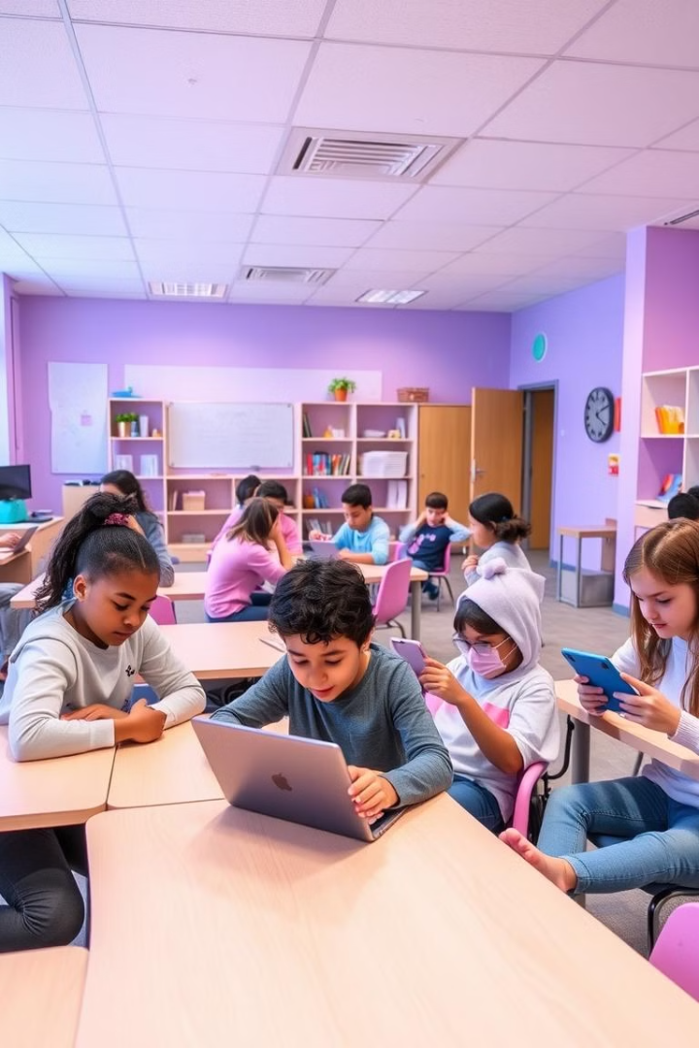
INTEGRACIJA ASISTIVNE TEHNOLOGIJE I DIGITALNIH ALATA U NASTAVI:
podsticanje kritičkog mišljenja i medijske pismenosti
Prof.dr. Šejla Bjelopoljak i prof.dr. Edin Dupanović
Pedagoški fakultet Univerziteta u Bihaću

Slide 2
Mašine će uništiti radna mjesta u industriji!
2. Televizija će uništiti društvenu interakciju!
3. Film će zamijeniti udžbenike!
4. Računari će eliminirati potrebe za ljudskim radnicima!
5. Internet će uništiti knjige i književnost!
6. Video igre će uništiti moral i društvene vrijednosti!
„Kada su tokom 19. stoljeća uvedene parne mašine, mnogi su radnici vjerovali da će mašine uništiti njihova radna mjesta, posebno u tekstilnoj industriji. Pokret Ludita (Luddite movement) iz 1811. godine uništavao je mašine u pokušaju da zaštiti radnike, ali se industrijalizacija na kraju pokazala kao pokretač novih poslova i ekonomskog razvoja" (Clark, 2007)
„Sredinom 20. stoljeća televizija je smatrana prijetnjom jer su stručnjaci tvrdili da će ljudi prestati međusobno komunicirati i provoditi vrijeme isključivo pred ekranima. Međutim, društvena interakcija se prilagodila i razvijala zajedno s televizijom" (Spigel, 1992)
„Thomas Edison najavljivao da će film zamijeniti udžbenike, a vjerovatno i učitelje još 1922.godine što se naravno nije dogodilo“ (Rosenberg, 2001)
„Tokom 1960-ih, pojavom računara, predviđalo se da će oni u potpunosti zamijeniti ljude u mnogim profesijama. Herbert Simon, poznati naučnik, tvrdio je da će do 1985. svi menadžeri biti zamijenjeni računarima, ali umjesto toga, tehnologija je postala alat koji poboljšava efikasnost ljudi" (Simon, 1965)
„Kada je internet počeo da se širi 1990-ih, mnogi su vjerovali da će štampane knjige postati zastarjele i da će književnost izgubiti na značaju. Ipak, i danas štampane knjige imaju važnu ulogu u kulturi i društvu, uprkos popularnosti digitalnih formata" (Kelly, 1998)
„U 1980-im, video igre poput Pac-Mana i Space Invaders-a bile su kritikovane jer su neki tvrdili da će negativno uticati na omladinu, smanjiti moralne vrijednosti i produktivnost. Danas se video igre često koriste u obrazovne svrhe i kao alat za terapiju"(Provenzo, 1991)

Slide 3
Kritičko vs. kreativno mišljenje
KRITIČKO MIŠLJENJE | KREATIVNO MIŠLJENJE
Sposobnost analize, zaključivanja i logičkog razmišljanja. | Sposobnost da sagledamo nove perspektive i inoviramo.
Potiče postavljanje pitanja i testiranje pretpostavki. | Potiče istraživanje i stvaranje novih ideja.
Zasnovano na činjenicama i dokazima. | Omogućava nekonvencionalne pristupe problemima.
Usmjereno na donošenje odluka i rješavanje problema. | Podstiče kreativnost i prilagođavanje novim situacijama.
Analizira pouzdanost informacija i argumentira stavove. | Eksperimentiše s idejama i istražuje alternativna rješenja.
Sagledava informacije objektivno i disciplinovano. | Fokusira se na inovacije i stvaranje novih vrijednosti.

Slide 4
KRITIČKO MIŠLJENJE | KREATIVNO MIŠLJENJE
Analiza izvora vijesti: provjera vjerodostojnosti izvora vijesti, analiziranje autora, datuma i svrhe objave. | Stvaranje originalnih vijesti: pisanje vlastitog članka koristeći provjerene informacije na inovativan način.
Identifikacija manipulacije: otkrivanje pristrasnosti u medijskim porukama i prepoznavanje propagande. | Kreativno odgovaranje na manipulaciju: kreiranje edukativnog sadržaja koji objašnjava kako prepoznati lažne vijesti.
Evaluacija dokaza: provjeravanje činjenica i usporedba informacija iz različitih izvora. | Osmišljavanje alternativnih scenarija: kreiranje simulacija o tome kako bi medijska priča mogla izgledati iz drugih perspektiva.
Postavljanje ključnih pitanja: postavljanje pitanja poput „Ko ima korist od ove informacije?” ili „Zašto je ova priča objavljena?” | Eksperimentisanje s formatima: korištenje različitih medijskih formata (video, infografike) za predstavljanje tema.
Procjena etičkih aspekata: kritička analiza da li je sadržaj etičan i odgovoran prema publici. | Promovisanje etičkog novinarstva: kreiranje kampanje koja podstiče odgovorno i transparentno izvještavanje.

Slide 5
Kritičko mišljenje kroz interaktivne resurse
Analiza
Evaluacija
Kreativnost
Digitalni alati potiču kritičko razmatranje informacija, analiza i sinteza različitih izvora.
Učenici uče da procjenjuju pouzdanost i vjerodostojnost informacija, prepoznajući lažne vijesti i manipulacije.
Podstiču kreativno izražavanje i rješavanje problema, razvijajući vještine kritičkog mišljenja kroz praktičnu primjenu.

Slide 6
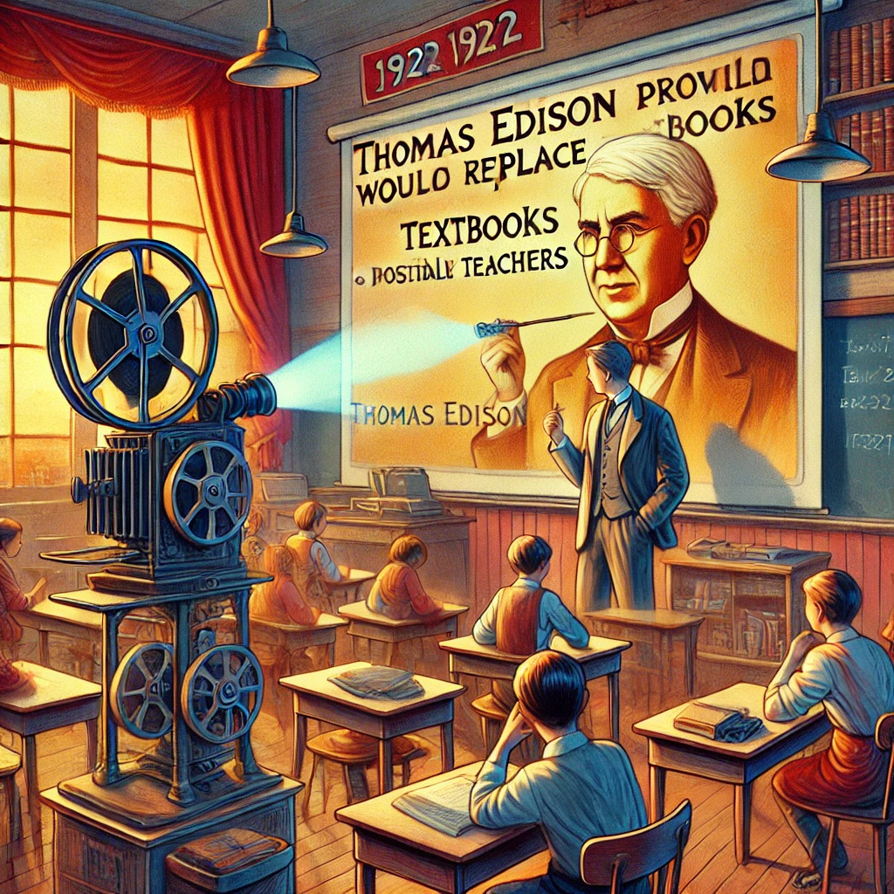
Kritičko mišljenje je proces analize, procjene i logičkog zaključivanja na osnovu dostupnih informacija i činjenica. Njegova svrha je donijeti informirane i racionalne odluke.
Kreativno mišljenje je proces generisanja novih, originalnih i inovativnih ideja ili rješenja za probleme. Cilj je pronaći alternativne pristupe i razmišljati izvan uobičajenih okvira.
Medijska pismenost predstavlja skup vještina, znanja, vrijednosti i uvjerenja (kompetencija) koje omogućavaju pojedincima da efikasno pristupe, analiziraju, kritički procijene i stvaraju medijske sadržaje u različitim formatima i na različitim platformama. Ona uključuje sposobnost razumijevanja kako mediji funkcionišu, kako oblikuju poruke i kako utiču na naše mišljenje, stavove i ponašanje.

Slide 7
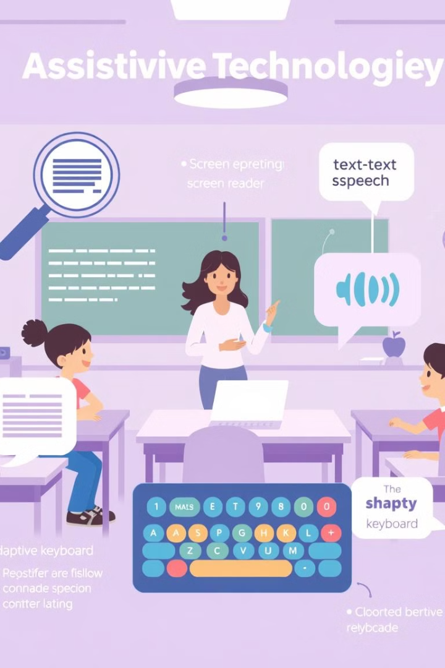
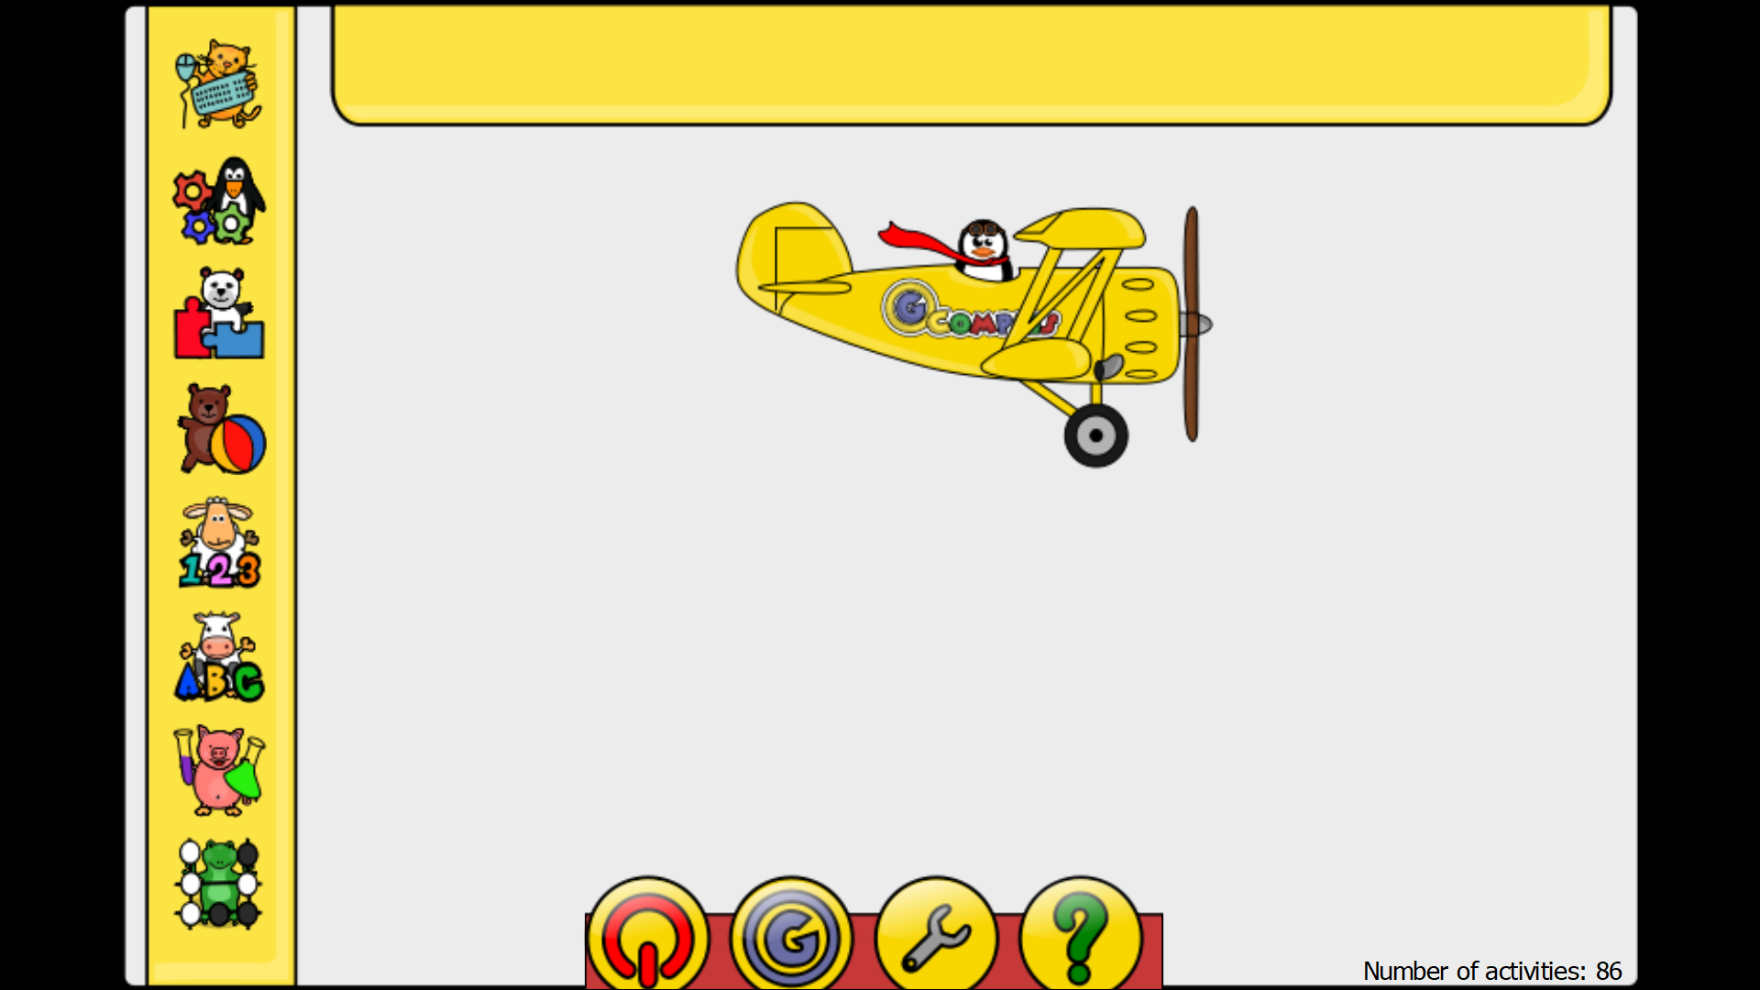
Prednosti asistivne tehnologije
Potiče aktivno učešće i angažman učenika kroz interaktivne alate i sadržaje.
Priprema učenike za digitalno okruženje, razvijajući vještine potrebne za 21. vijek.
1
Individualizacija
2
Motivacija
Prilagođava se individualnim potrebama učenika, podržavajući njihove specifične stilove učenja.
Potiče samostalnost i motivaciju učenika, smanjujući osjećaj frustracije i neuspjeha.
3
Efikasnost
Poboljšava efikasnost učenja, oslobađajući učenike od poteškoća u učenju i pomažući im da postignu bolje rezultate.
Osigurava jednaku priliku za učenje za sve učenike.

Slide 8
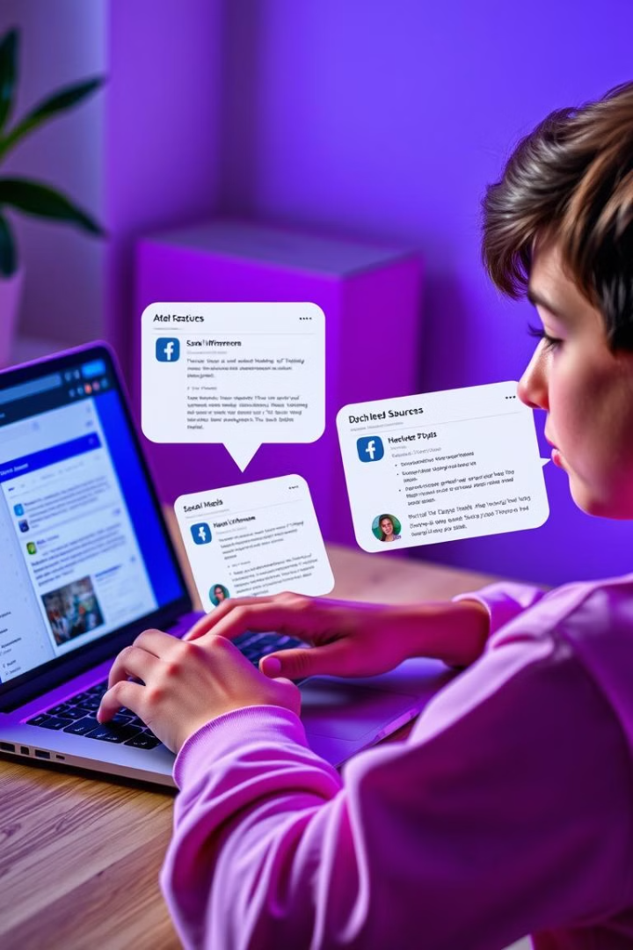
Unapređenje medijske pismenosti
Kritičko pretraživanje
Uče o efektivnim tehnikama pretraživanja, identifikaciji relevantnih i pouzdanih izvora informacija.
Evaluacija informacija
Razvijaju vještine za procjenu pouzdanosti izvora, prepoznajući pristrasne ili nepouzdane informacije.
Odgovorna komunikacija
Uče kako odgovorno koristiti digitalne alate za komunikaciju i razmjenu informacija.

Slide 9
Uloga nastavnika
1
Vođstvo
Preuzimaju vodeću ulogu u implementaciji asistivne tehnologije i digitalnih alata u nastavu.
2
Osposobljavanje
Osiguravaju odgovarajuće obuke i podršku za učenike i kolege u korištenju novih tehnologija.
3
Prilagođavanje
Prilagođavaju nastavne planove i programe kako bi uključili asistivnu tehnologiju i digitalne alate.

Slide 10
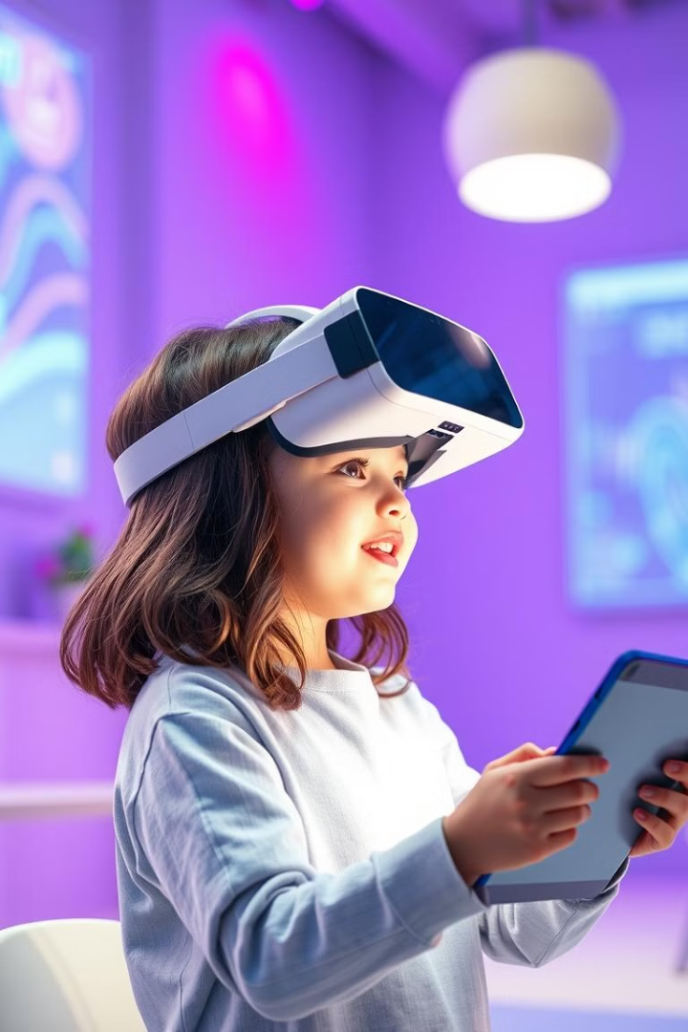
Metodološki pristupi
Projektni rad
Poticanje interaktivnih projekata koji integrišu asistivnu tehnologiju i digitalne alate.
Istraživanje
Podrška za samostalno istraživanje koristeći online resurse, bazu znanja i digitalne biblioteke.
Partnerstvo
Podstiče partnerstvo i međusobno učenje kroz online platforme i kolaborativne alate.

Slide 11
Primjeri uspješnih praksi
1
Predškolski i osnovnoškolski nivo odgoja o obrazovanja
Srednje škole
2
Primjena digitalnih alata za učenje i asistivne tehnologije u nastavi.
Univerziteti
3
Integracija online platforme, digitalnih udžbenika i asistivne tehnologije.

Slide 12
Izazovi i rješenja
Pristupačnost
1
Osiguravanje dostupnosti digitalnih alata i asistivne tehnologije svima.
Obuka
2
Obuka nastavnika i učenika u korištenju novih tehnologija i svrsi korištenja.
Infrastruktura
3
Osiguravanje kvalitetne internet konekcije i tehnološke infrastrukture.

Slide 13
Ključne preporuke
1
Prioritet
Pristupačnost i jednakost u pristupu digitalnim alatima i asistivnoj tehnologiji.
2
Investicija
Ulaganje u obuke i tehnološku infrastrukturu kako bi se podržala implementacija.
3
Partnerstvo
Komunikacija sa stručnjacima, roditeljima i zajednicom za uspješno uvođenje.

Slide 14
Jedan od primjera:

Slide 15
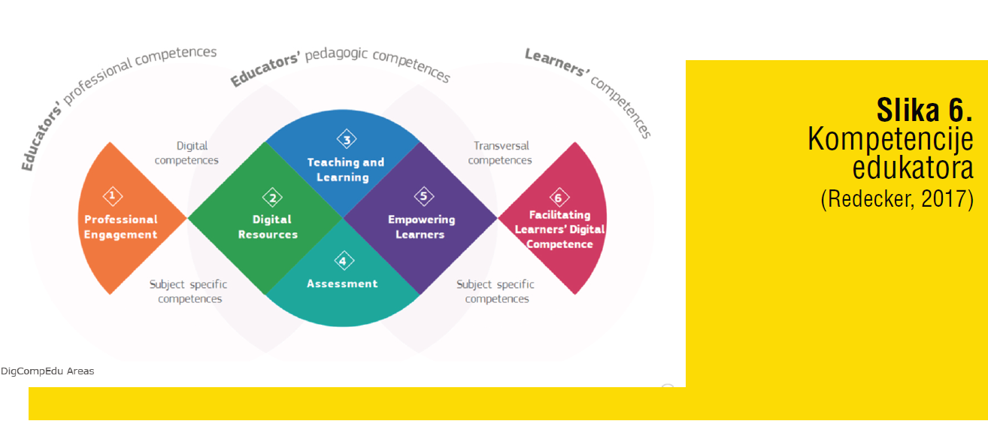
Jedan od primjera:

Slide 16
Jedan od primjera:

Slide 17
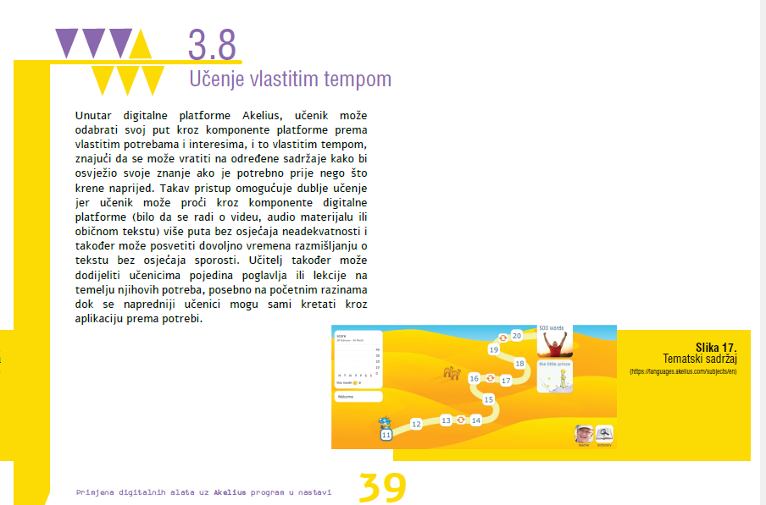
Jedan od primjera:

Slide 18
Hvala na pažnji!

